Slide 1
Я модница такая,
что всем на удивленье!
Люблю я бусы, блестки –
любые украшенья. Но на мою, поверьте,
великую беду,
наряд мне одевают
всего лишь раз в году.

Slide 2
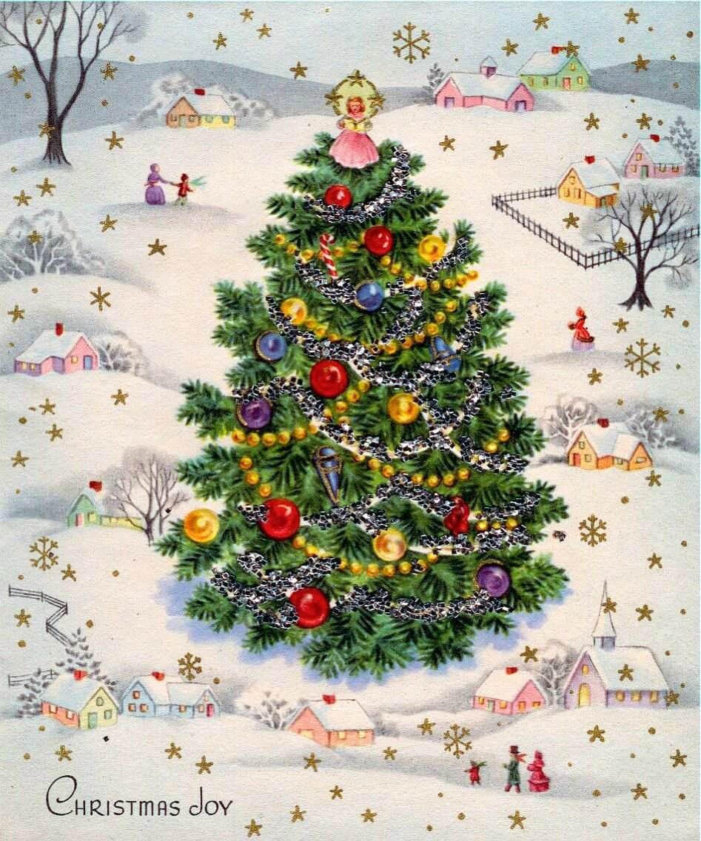

Slide 5
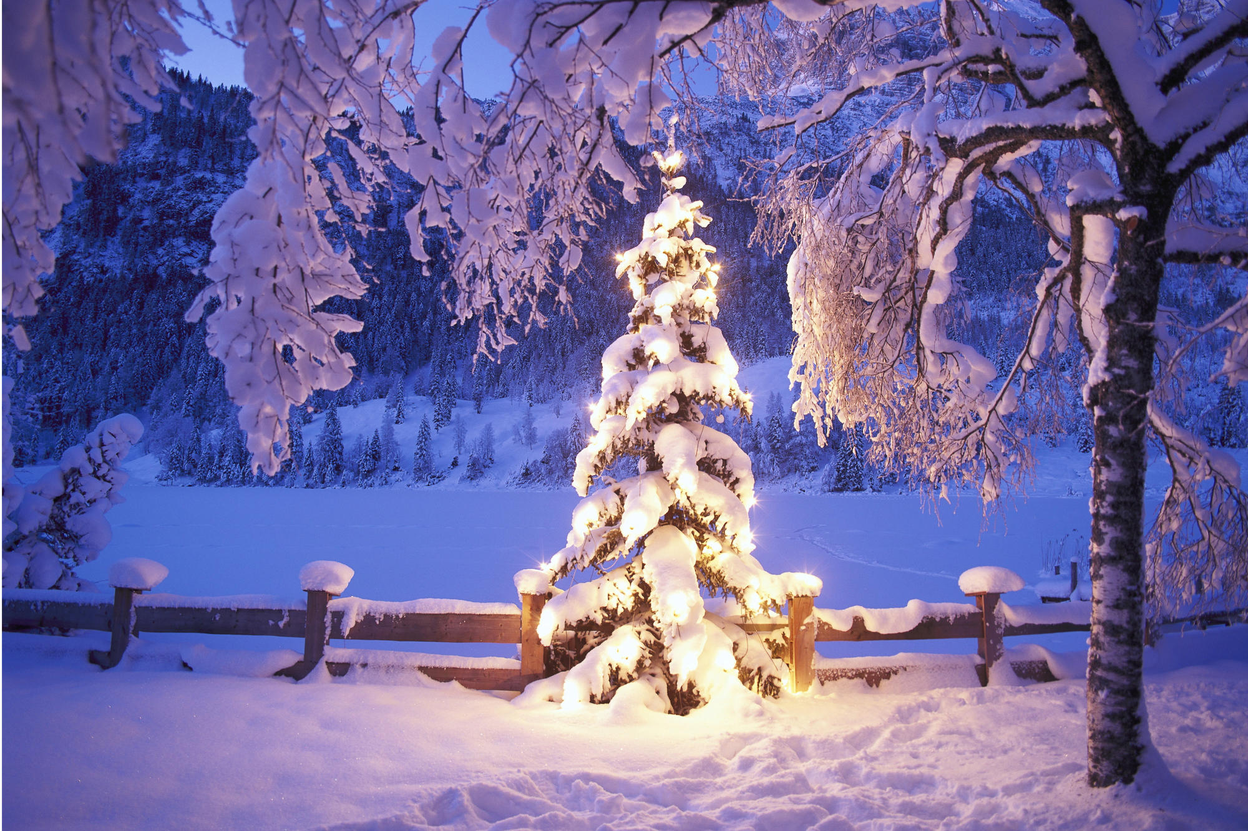
«История новогодней елки»
Сейчас мы не можем себе представить встречу Нового года без его символа — пушистой вечнозеленой красавицы ели. Ее устанавливают в каждом доме, украшают игрушками, мишурой и гирляндами. Ароматный запах свежей хвои, вкус мандаринов - вот с чем ассоциируется новогодний праздник. Под елочкой детвора находит свои подарки. На утренниках вокруг нее водят хороводы, поют песни. Но так было не во все времена.

Slide 6
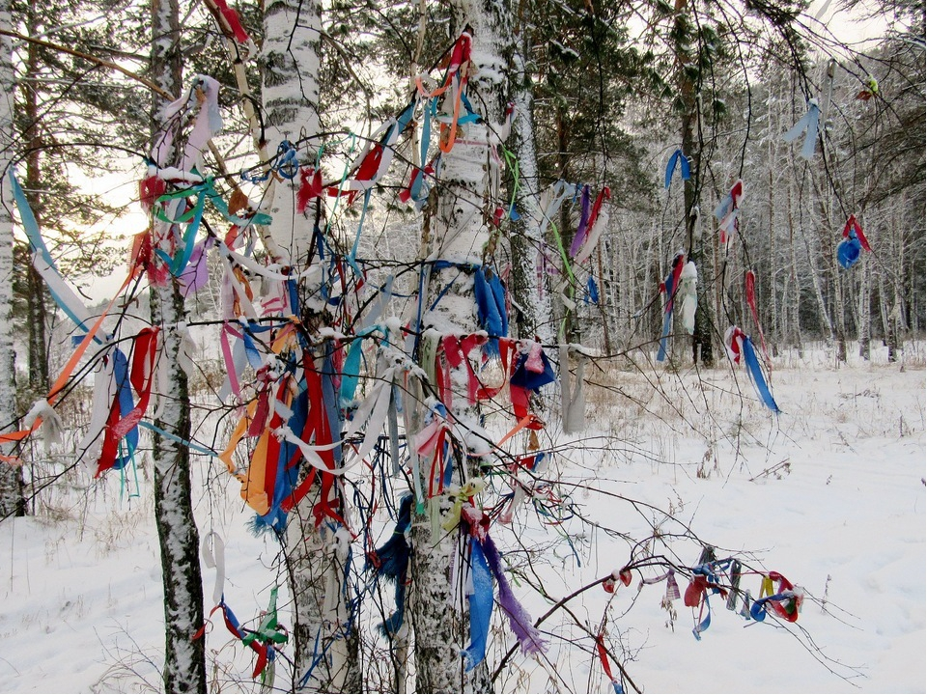
Древний обычай
Наши предки верили, что все деревья живые, в них обитают духи. Существовал такой обычай: в конце декабря люди шли в лес, выбирали самое пушистое и высокое дерево, украшали его разноцветными лентами и делали различные подношения. Затем вокруг водили хороводы и пели обрядовые песни. Древние славяне вместо елки наряжали дуб или березу.

Slide 7
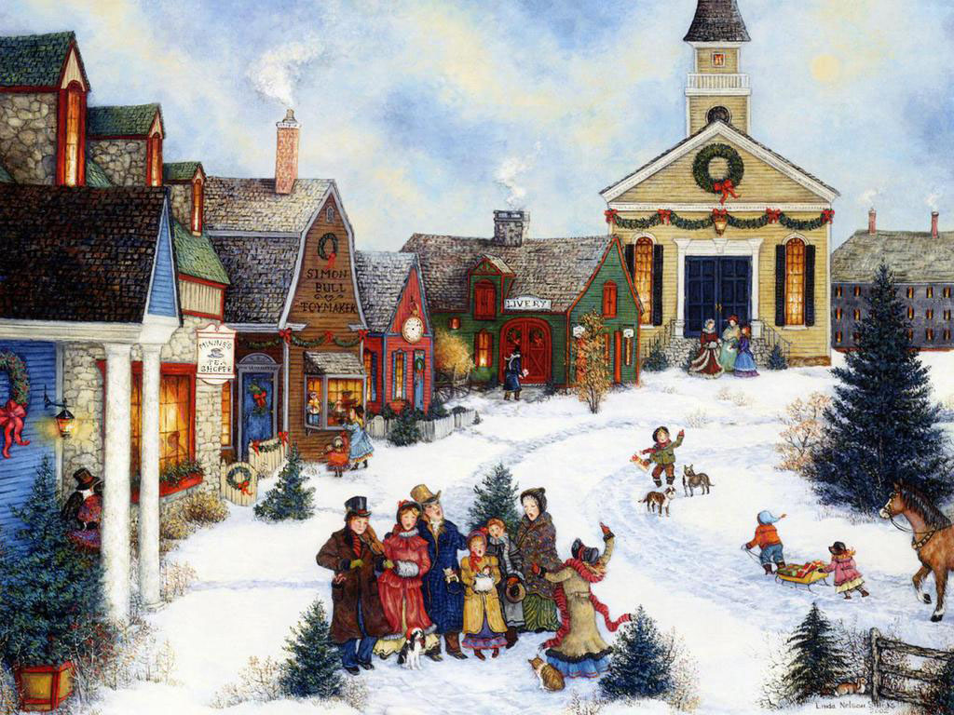
Украшать ель в доме на Рождество первыми стали немцы еще в средние века.

Slide 8
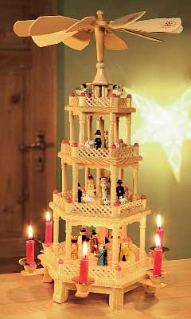
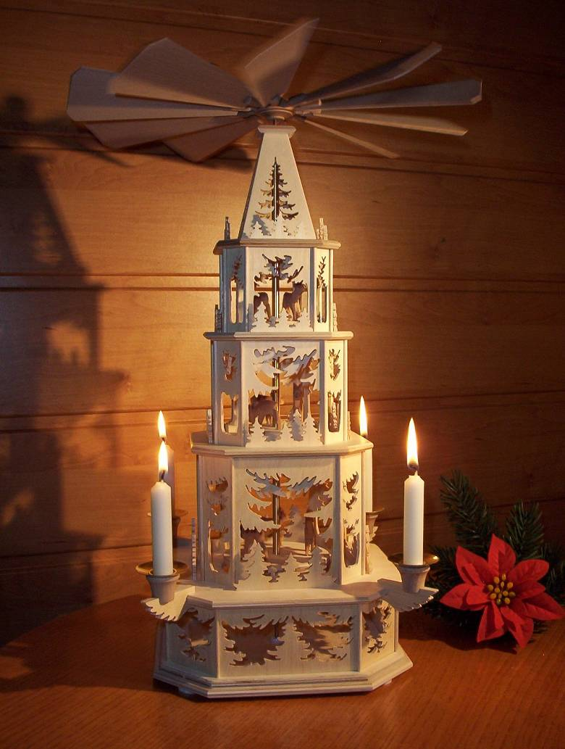
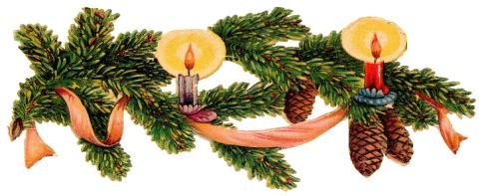
У Рождественской елки в Европе есть прямой предшественник. Это было деревянное сооружение в форме пирамиды, обвешанное растительностью и украшениями. Подарки или сладости ставили на полки пирамиды. До появления рождественской елки такая пирамида считалась в Германии и северной Европе главным рождественским украшением.

Slide 9
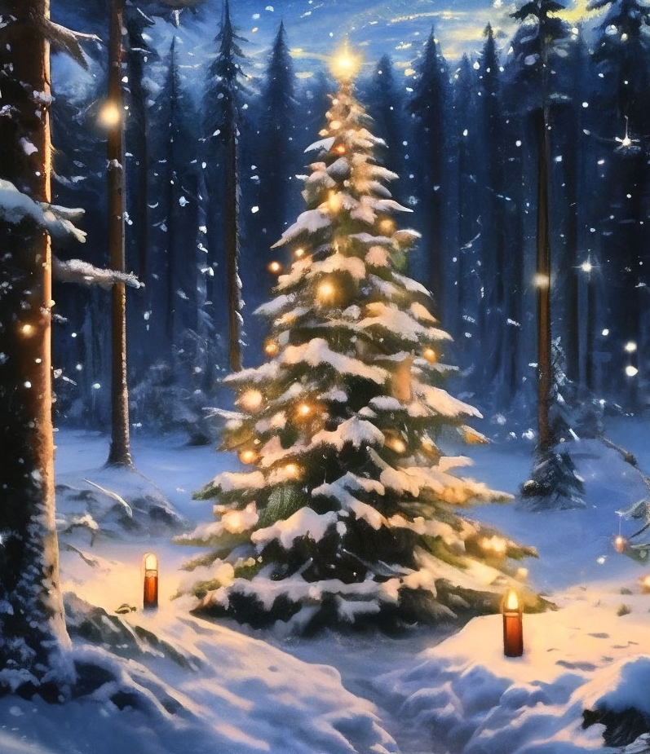
Именно в Германии она и стала сначала новогодним, а позже — рождественским символом.
Среди германских народов издавна существовал обычай идти на Новый год в лес, где выбранное для обрядовой роли еловое дерево освещали свечами и украшали цветными тряпочками, после чего вблизи или вокруг него совершались соответствующие обряды.
Со временем еловые деревца стали срубать и приносить в дом, где они устанавливались на столе. К деревцу прикрепляли зажженные свечки, на него вешали яблоки и сахарные изделия.
Возникновению культа ели как символа неумирающей природы способствовал вечнозеленый покров, позволявший использовать ее во время зимнего праздничного сезона, что явилось продолжением древнего обычая украшать дома вечнозелеными растениями.

Slide 10
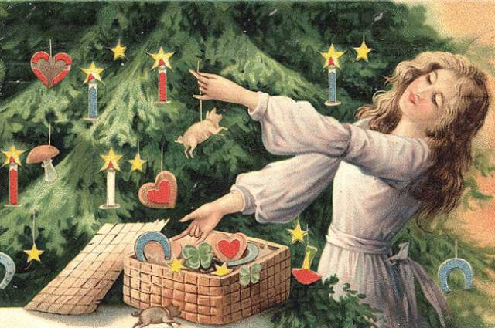

Slide 11
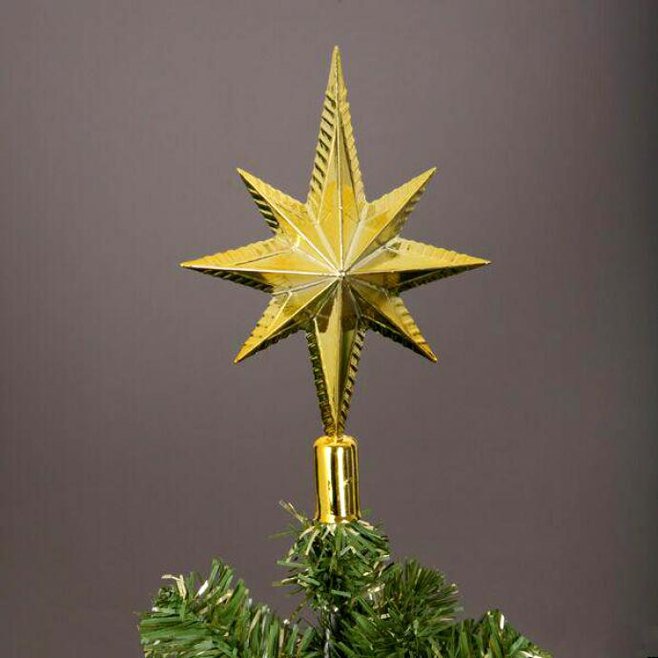
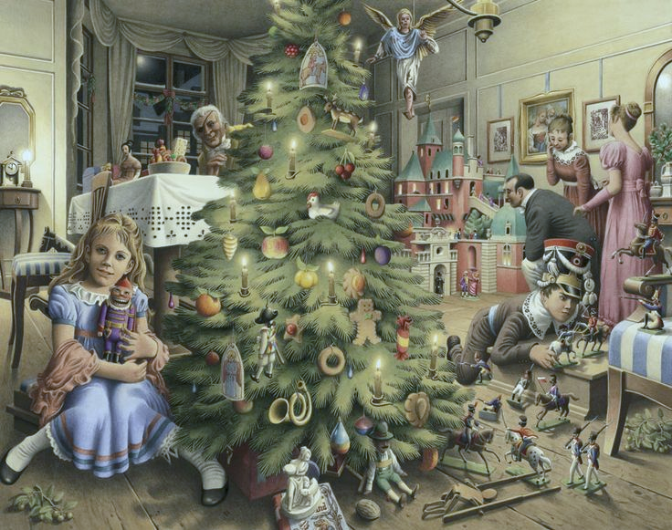
На верхушку ёлки всегда помещали Вифлеемскую звезду, как главный рождественский символ.
Раньше ёлки украшали фруктами, живыми и искусственными цветами и сладостями.
Затем стали изготавливать лёгкие стеклянные игрушки и блестящие украшения .
Со временем опасные свечи заменили на электрические гирлянды.

Slide 12
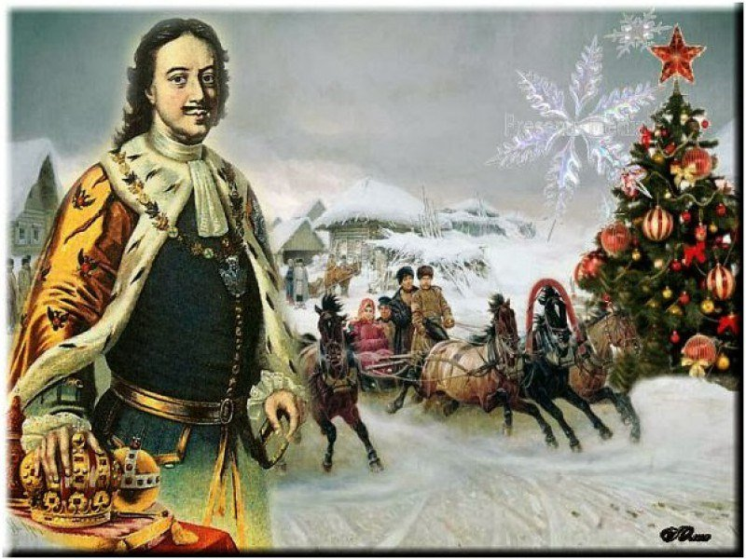
ДЕНЬ РОЖДЕНИЯ НОВОГОДНЕЙ ЕЛКИ В РОССИИ
​В России первая новогодняя елка появилась при Петре I. 20 декабря 1699 года он подписал указ о переходе на новое для народа европейское летоисчисление — от Рождества Христова. А в канун нового, 1700 года, Петр I лично зажег на Красной площади первую ракету. Улицы осветились иллюминацией. Начался колокольный звон и пушечная пальба, раздались звуки труб, и гулянья продолжались всю ночь.
Отныне пышное празднование Нового года назначалось на ночь с 31 декабря на 1 января. А 20 декабря теперь считается Днем рождения новогодней елки.

Slide 13
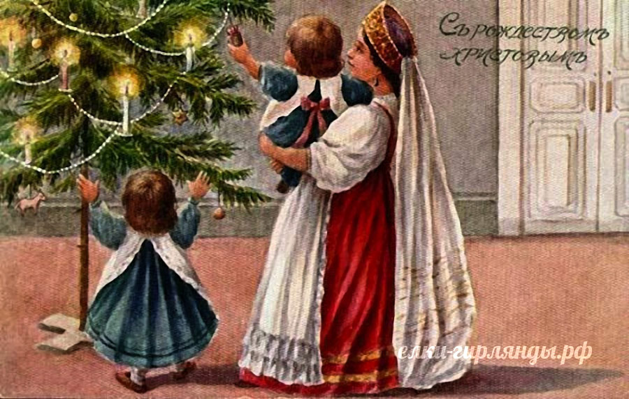

Slide 14
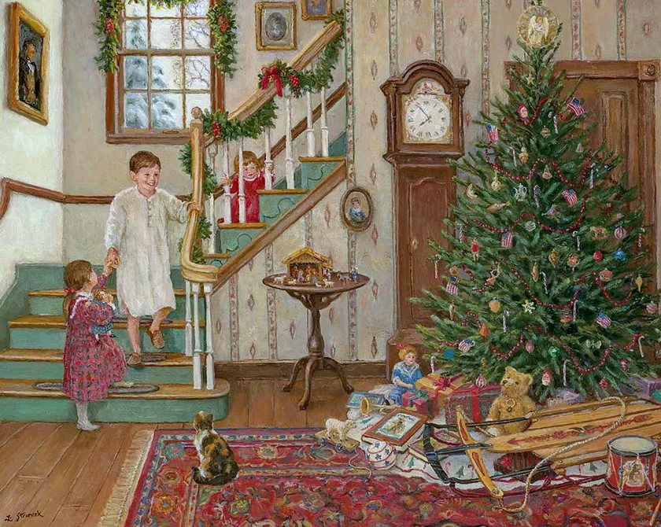

Slide 15
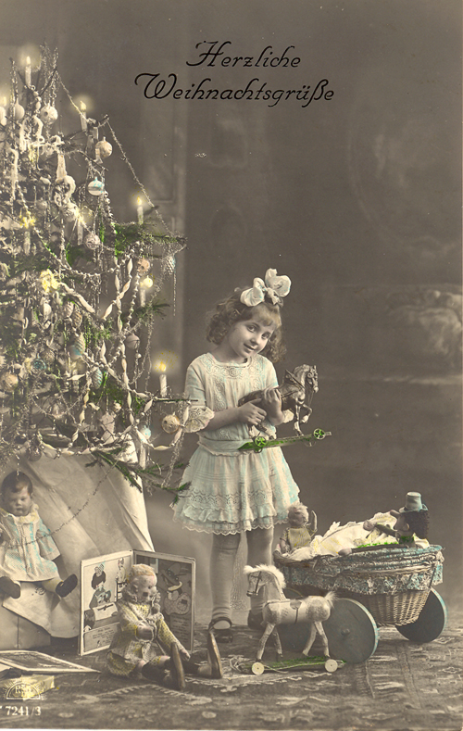
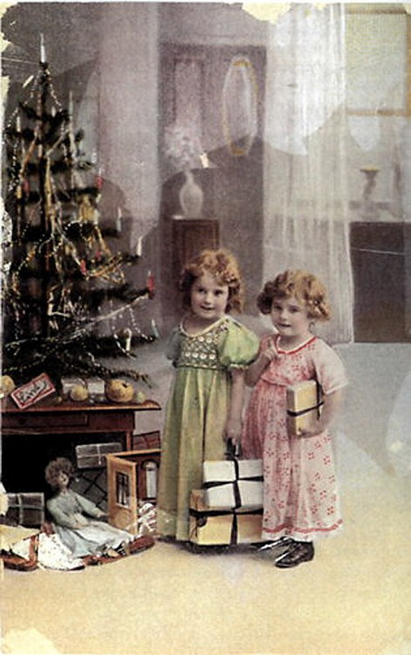
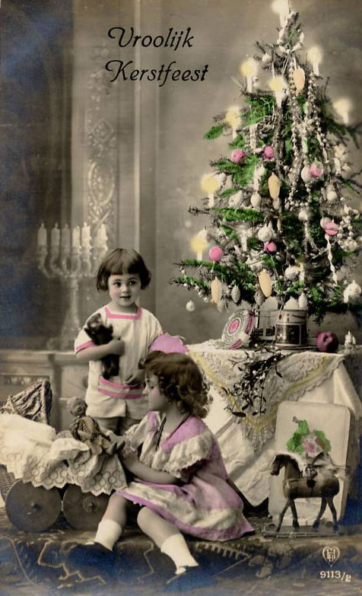

Slide 16
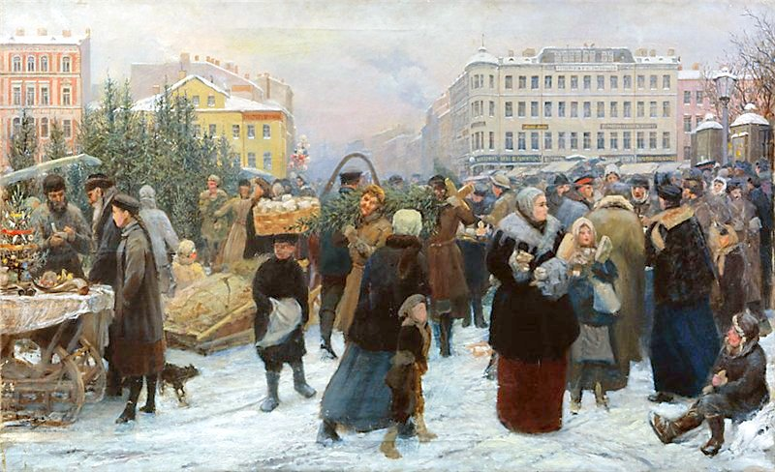
К концу XIX столетия ёлка становится в России обычным явлением.

Slide 17
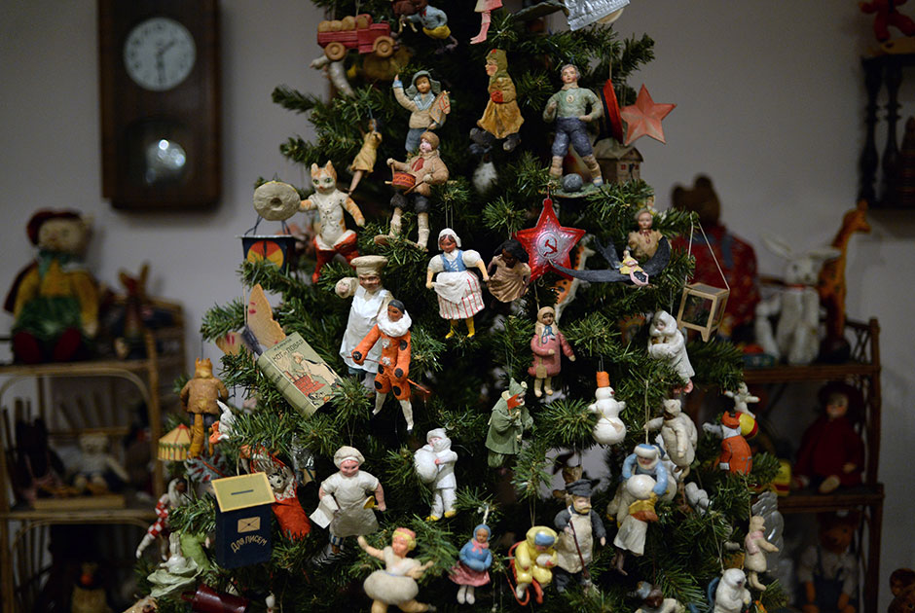

Slide 18
История ёлки после октября 1917 года
С 1928 года запрещено отмечать Новый год, Рождество и елку с игрушками в советской стране.
Рождество было объявлено обычным рабочим днём, а любые празднования «поповских обычаев» запрещались. В декабре и январе специальные патрули из добровольцев ходили по улицам и заглядывали в окна, проверяя исполнение правительственного указа.
Новогодняя ёлка перешла на нелегальное положение. Те, кто не хотел лишать своих детей праздника, делали это теперь тайно. Но, несмотря на трудности, в семьях, сопротивлявшихся хаосу внешней жизни, ёлку всё же старались устанавливать и относились к ней с ещё большей бережностью, даже трепетностью, поскольку она являлась единственной зыбкой связью с прошлой, устойчивой жизнью.

Slide 19
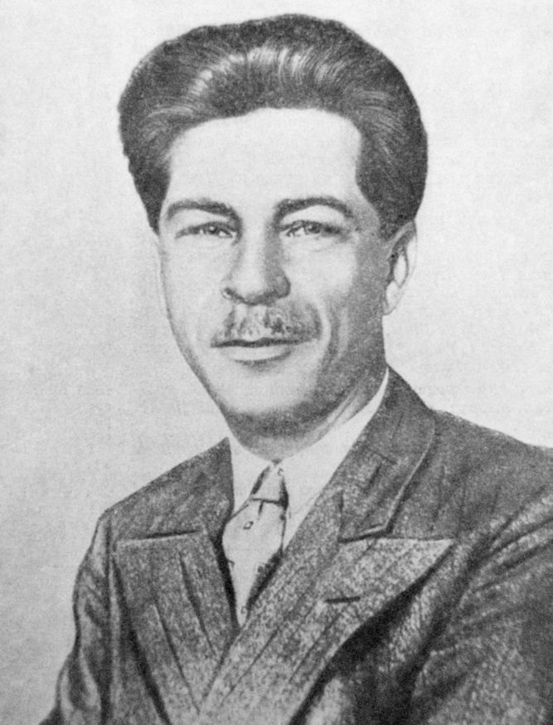
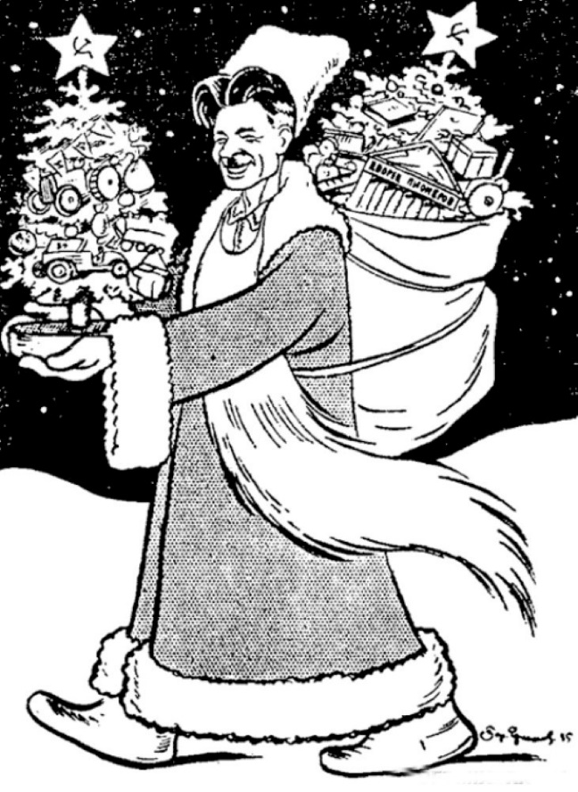
Лишь в 1935 году, благодаря заметке партийного деятеля Павла Постышева в главном коммунистическом издании тех лет – газете «Правда», этому вечнозеленому дереву вновь вернулось незаслуженно забытое признание его как символа наступающего года.
Нарядная ёлка заманчиво светит, сластями, подарками ветки полны.
И рады игрушкам весёлые дети, счастливые дети советской страны.
В конце 1935 года ёлка была не столько возрождена, сколько превращена в новый праздник, получивший простую и чёткую формулировку: «Новогодняя ёлка — праздник радостного и счастливого детства в нашей стране».

Slide 20
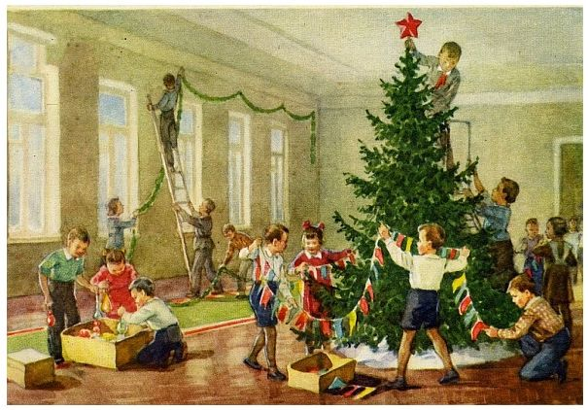

Slide 21
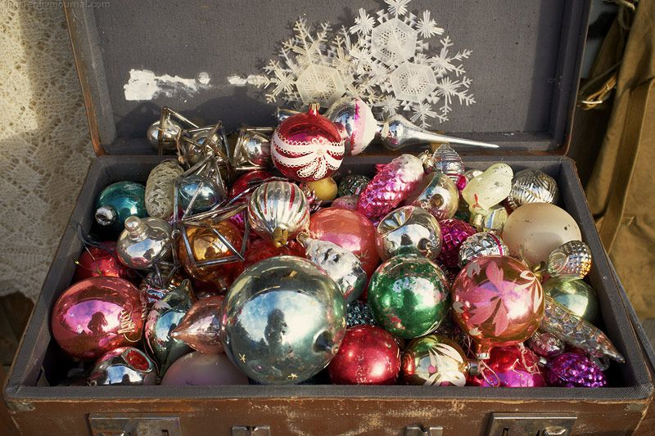
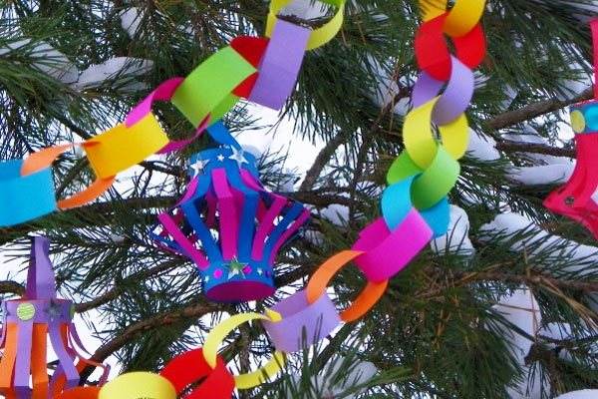
Ёлка в наше время
С тех пор в каждом доме на Новый год наряжается праздничная ёлка. Её украшают всей семьёй покупными и сделанными своими руками игрушками и мишурой. Для новогоднего настроения украшаются не только ёлки, но и комнаты и даже лестничные площадки, вырезаются снежинки и фонарики, развешивается всякая ёлочная канитель, «дождик» и щедро рассыпается конфетти! Бенгальские огни, хлопушки с сюрпризами, фейерверки сопровождают этот праздник дополнительными эффектами.

Slide 22
Предновогодние утренники и вечера
Ещё одной важной традицией Нового года стали праздники елки в детских садах и школах, других учебных заведениях, в домах и дворцах культуры, на производстве.
На новогодних праздниках в детских садах и школах дети читали стихи, пели песенки, ходили, взявшись за руки, в хороводе вокруг ёлки.
В самом конце Дед Мороз и Снегурочка раздавали целлофановые пакетики с подарками.
Постепенно в нашей стране утвердилась традиция встречать Новый год и почти также мы встречаем его и теперь.

